Slide 1
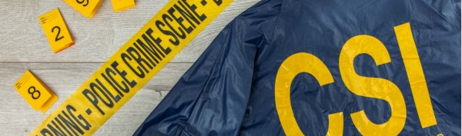

Slide 2


0. 법과학이란?
여러 분야의 과학을 활용하여 범죄의 진상을 밝혀내는 과학수사 방법
- 법화학감정
- 심리분석
- 영상분석
- 음성분석
- 화재수사
- DNA감식
- 혈흔분석
…

Slide 3
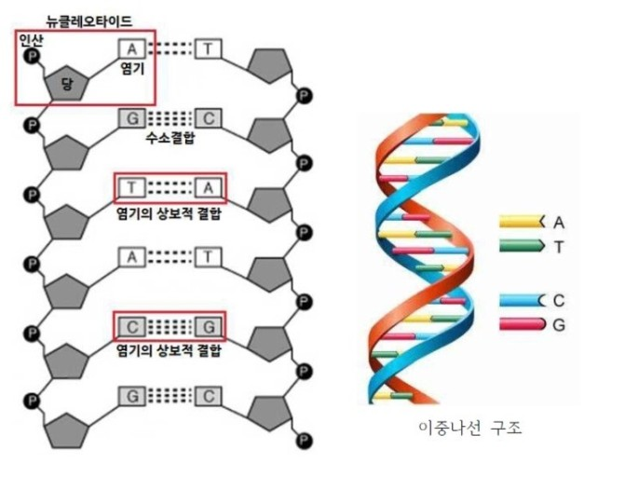
1. DNA 감식
DNA : 대부분의 생명체의 유전 정보를 담고 있는 화학 물질
DNA 구성 단위 : 뉴클레오타이드
(인산:당:염기=1:1:1)
A(아데닌)-T(티민) : 2개 수소결합
G(구아닌)-C(사이토신) : 3개 수소결합

Slide 4
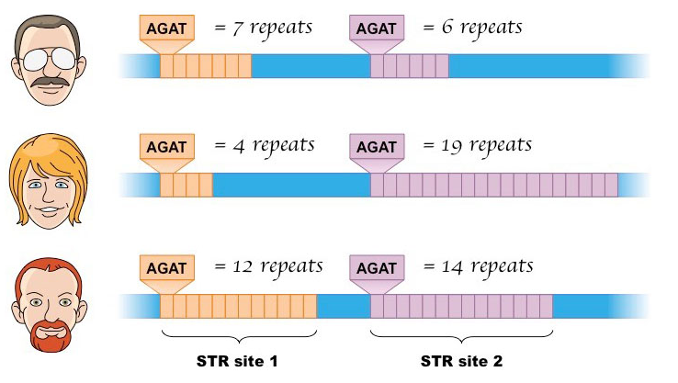
1. DNA 감식
단백질 형성에 관여하지 않는 부분의 특정 염기서열 반복은 사람마다 다름 → 특이성

Slide 5
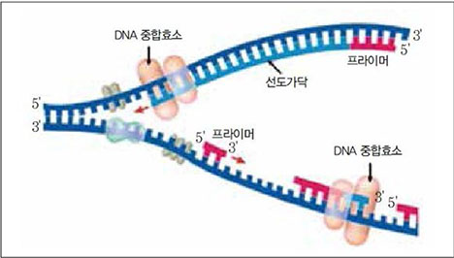
1. DNA 감식
DNA 양이 충분하지 않으면 검사 불가 → PCR(Polymerase Chain Reaction, 중합효소연쇄반응)
과정 :
1. 고온 처리로 DNA 이중나선 분리
2. 각각의 DNA 가닥에 프라이머라는
RNA 붙여서 복제 시작점 알려주기
3. Taq 중합 효소를 넣어 복제
4. 1-3을 반복하여 DNA 양 증폭

Slide 6
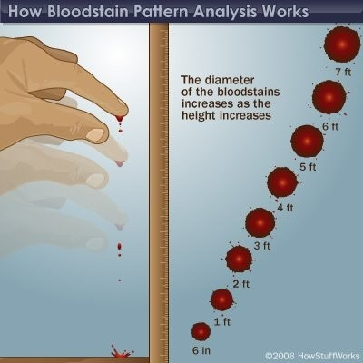
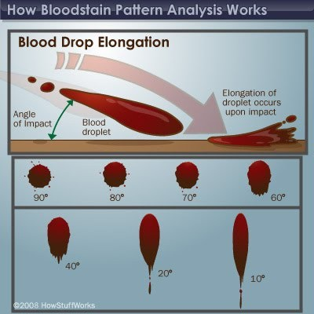
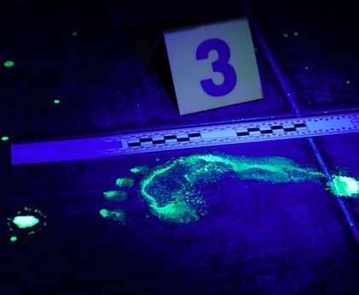
2. 혈흔 분석
1) 루미놀은 헤모글로빈 속 철과 반응하여 푸른색을 띤다
2) 혈액 방울의 지름은
떨어진 높이가 높을수록 크다
3) 비스듬히 떨어질수록 타원형이며,
머리->꼬리 방향이 진행방향

Slide 7
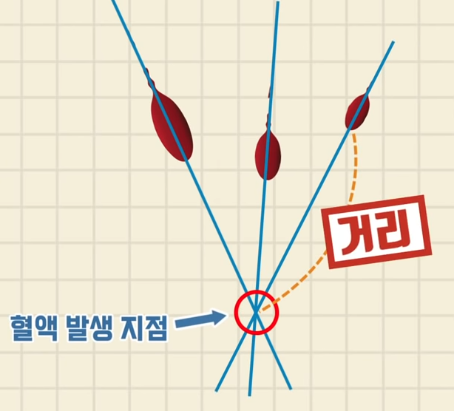
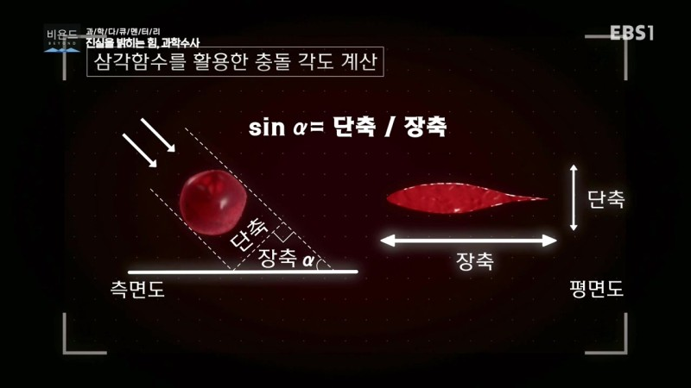
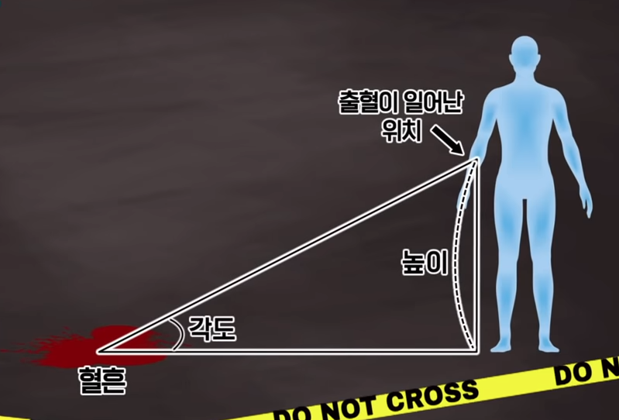
2. 혈흔 분석
4) 혈흔의 단축/장축 비율로 충돌각도 계산
5) 혈흔의 장축을 여러 개
연결하여 출혈 지점 파악
6) 4의 각도와 5의 거리를 통해 출혈 높이 계산

Slide 8
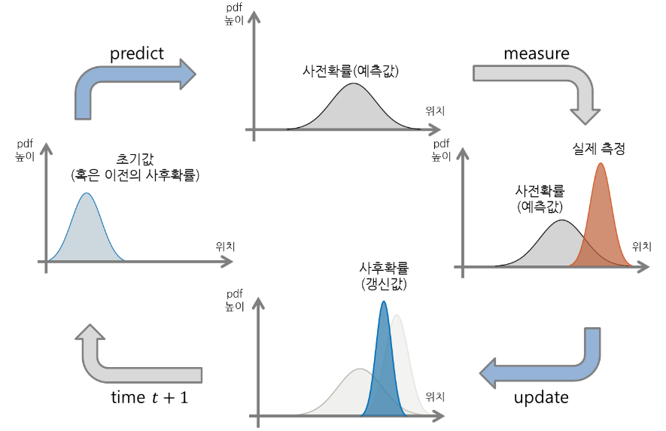
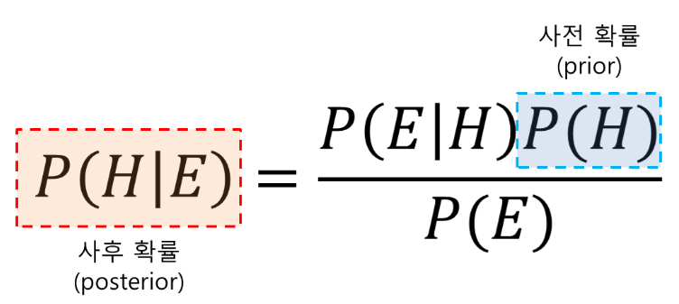
3. 영상 분석
칼만 필터를 사용하여 영상에 포함된 노이즈 필터링 및 화질 개선
칼만 필터: 과거와 현재의 값을 기준으로 재귀적 연산을 통해 최적값을 추정
실제 측정
예측값
갱신값
관측값
베이지 정리를 통해 Update 과정에서
예측값의 신뢰도를 관찰함으로써 갱신
정규분포를 이용해 모든 상태와 동작을 서술

Slide 9
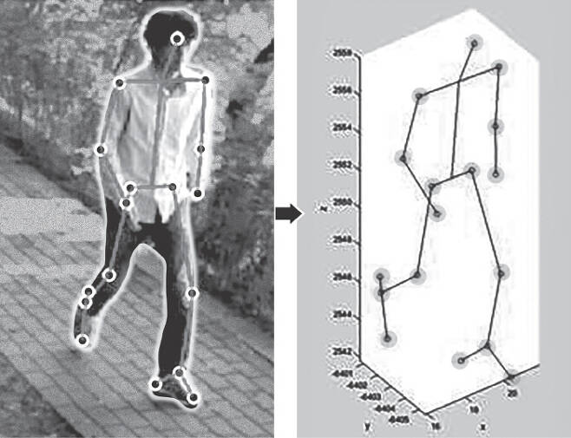
3. 영상 분석
영상 판독
: 키 추정, 객체 추적, 법보행 등
신체 관절 사이의 길이나 보행 각도, 보폭 등을 계산
→ 보행시 사용되는 주요 관절점의 특성을 추출
→ 데이터베이스가 쌓일수록 정확도 향상

Slide 10
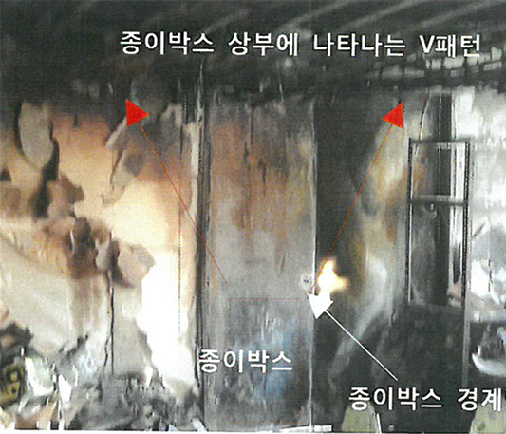
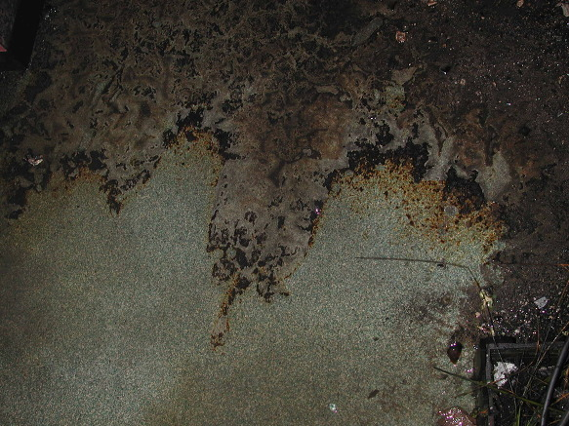
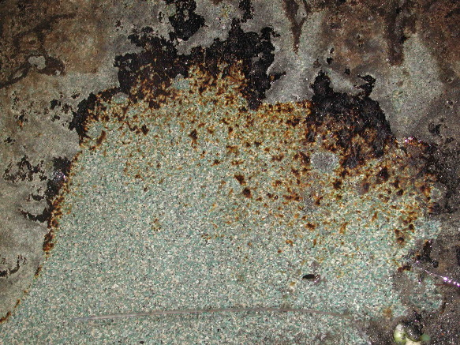
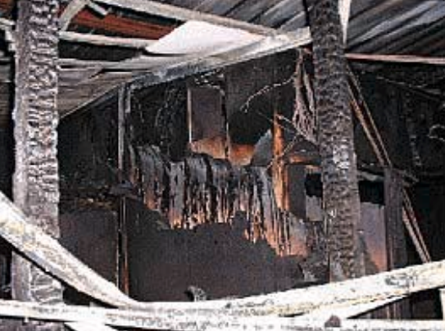
4. 화재 수사
1) 화재 패턴
퍼붓기 패턴:
인화성액체가 쏟아졌을 때
뚜렷한 경계선이 나타남
스플래시패턴:
가열되어 튄 액체가 점처럼 연소.
V형 패턴:
바닥에서 올라감.
하단부는 발화부를 암시
천장에서 아래로 내려감.
벽면에 거의 수평으로 하강 흔적

Slide 11
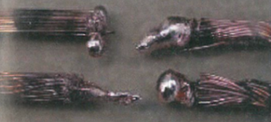
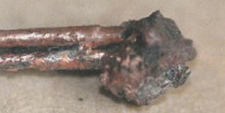
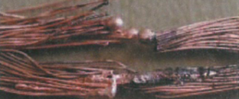
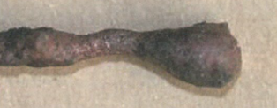
4. 화재 수사
2) 전기용융흔: 전선이 녹아 액체로 되는 현상
전기합선 X:
화재 열에 의해 전선 손상.
전선 끝 둥글고
거칠고 광택 없음
전선 굵기 일정하지 않음
전기합선 O:
전선 끝에 망울
고유의 광택
화재가 바닥에서 위로 이동: 바닥, 벽, 천장 모두에서 전기용융흔 발견
화재가 천장에서 아래로 이동: 천장에서만 전기용융흔 발견

Slide 12
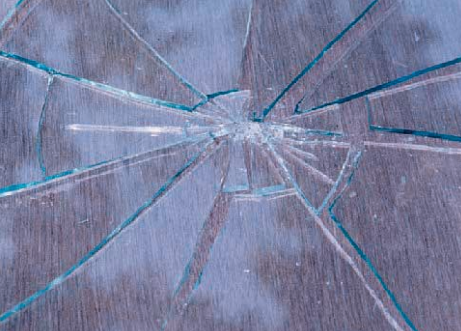
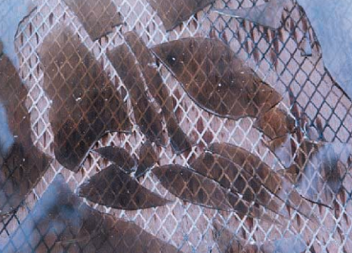
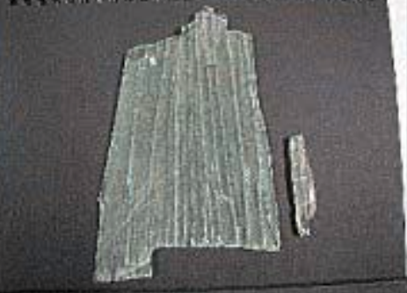
4. 화재 수사
3) 유리 파손
화재 전 파손:
방사형(바퀴살 모양)으로 깨짐
침입 가능성 높음
화염에 의한 파손:
둥그런 모양으로 깨짐 안쪽 그을음
가스 폭발 화재:
폭발 충격으로 긴 사각형 모양
안쪽 그을음 없음

Slide 13

5. 범인을 찾아라
룰 설명 :
1. 각자 번갈아가면서 의심가는 부분 하나씩 수사
2. 의심가는 물체 누르면 수사 방법 나옴 (없는 것도 가능)
3. 찾은 단서 필기 가능
4. 시간이 되면 범인과 범행 방법 찾아서 링크에 적기
https://forms.gle/YiP5p1S1C4iQo9L78

Slide 14
6. 정리
관련 학과 :
화학과, 생물학과, 의예과, 약학과, 물리학과, 기계과, 전자과, 컴퓨터공학과 등
0. 법과학이란?
1. DNA 감식
2. 혈흔 분석
3. 영상 분석
4. 화재 수사
5. 범인을 찾아라

Slide 15
4. 정리
생기부 기재 요령 :
[자율활동] 진로 캠프에 참여하여 법과학 분야에 대한 인식을 넓히고 혈흔 분석, 화재 수사
등에 대한 설명을 들으면서 과학 수사 원리에 대해 알게됨. DNA의 염기 서열의 특이성을 통
해 범인을 잡는다는 DNA 분석 과정에 흥미를 느끼고, DNA 감식 과정에서 사용되는 PCR의
원리에 대해 추가적으로 탐구하는 모습을 보임. 관심 분야인 생명공학과 진로캠프에서 공부
한 내용들을 기반으로, 교내 축제에서 ‘범인을 찾아라‘ 부스를 기획하여 큰 호응을 얻는 등
특정 주제에 대해 집중적으로 파고들고 기획안을 수립하는 능력이 뛰어남. 필요한 인원과 역
할 분배를 기획하고 반 학생들을 설득시켜 추진하는 능력이 탁월한 모습을 보임.
[확률과 통계] 정규분포에 대해 공부한 뒤, 공학 분야에서 정규분포를 사용하여 모든 상태와
동작을 서술하는 칼만필터에 대해 탐구함. 베이지 정리를 통해 Update 과정에서 예측값의
신뢰도를 관찰함으로써 갱신하는 원리를 가진 칼만필터에 대해 공부한 뒤, 친구들 앞에서
발표하는 등 능동적이고 적극적인 모습을 보임.

